Slide 1
新型冠狀病毒防疫宣導
衛生福利部基隆醫院
宋凰如護理師
友善校園週

Slide 2
菸害防制宣導
衛生福利部基隆醫院
宋凰如護理師
友善校園週

Slide 3

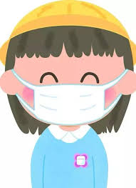
新冠狀病毒
（戴口罩、勤洗手）
宋凰如護理師
109.03.03

Slide 4

新冠狀病毒
冠狀病毒是基因突變的新興病毒傳染途徑
動物
人
人
Notes:
4

Slide 5
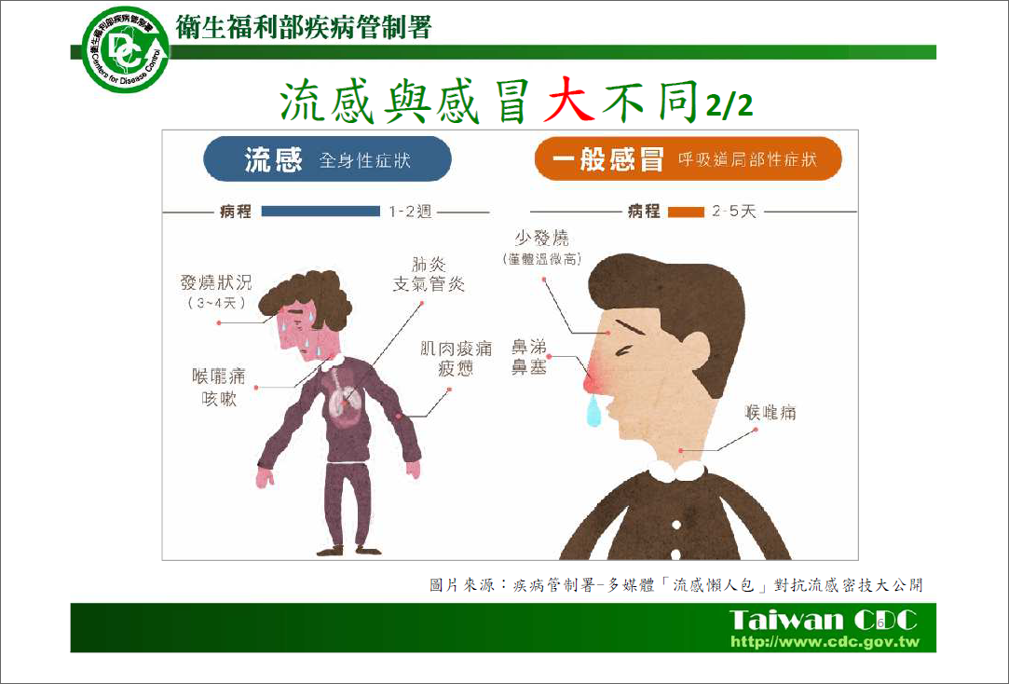
流感跟感冒有什麼不同？

Slide 6
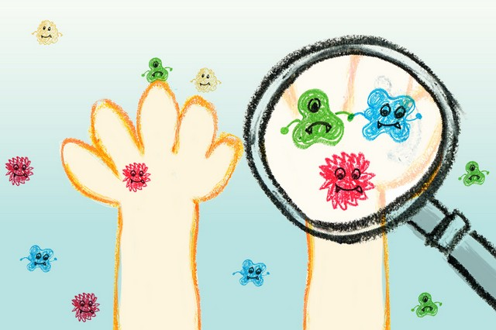
為什麼要洗手？
細菌、病毒都是由手傳遞從口而入

Slide 7
洗手五時機
1.上廁所後
2.玩玩具後
3.吃飯前
4.擤鼻涕後
5.看病前後

Slide 8
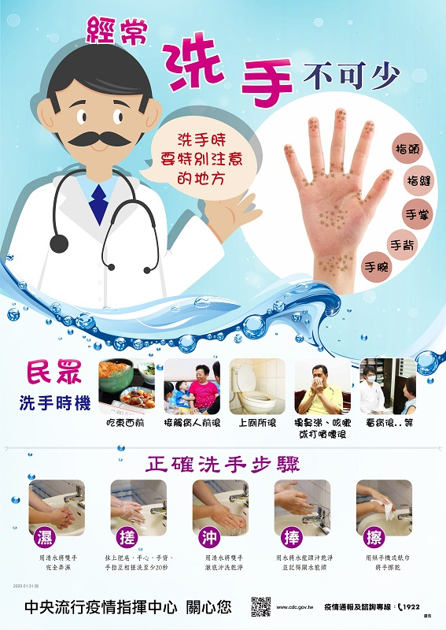
洗手注意的地方

Slide 9
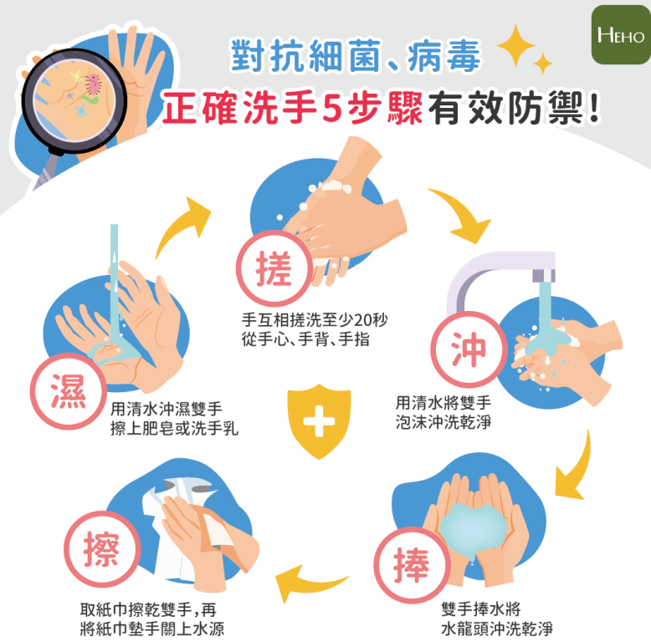
洗手五步驟
2.
3.
1.
5.
4.

Slide 10
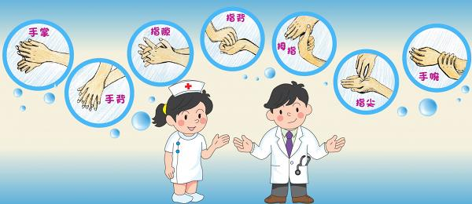
洗手七步驟
4.
3.
1.
5.
7.
2.
6.

Slide 11
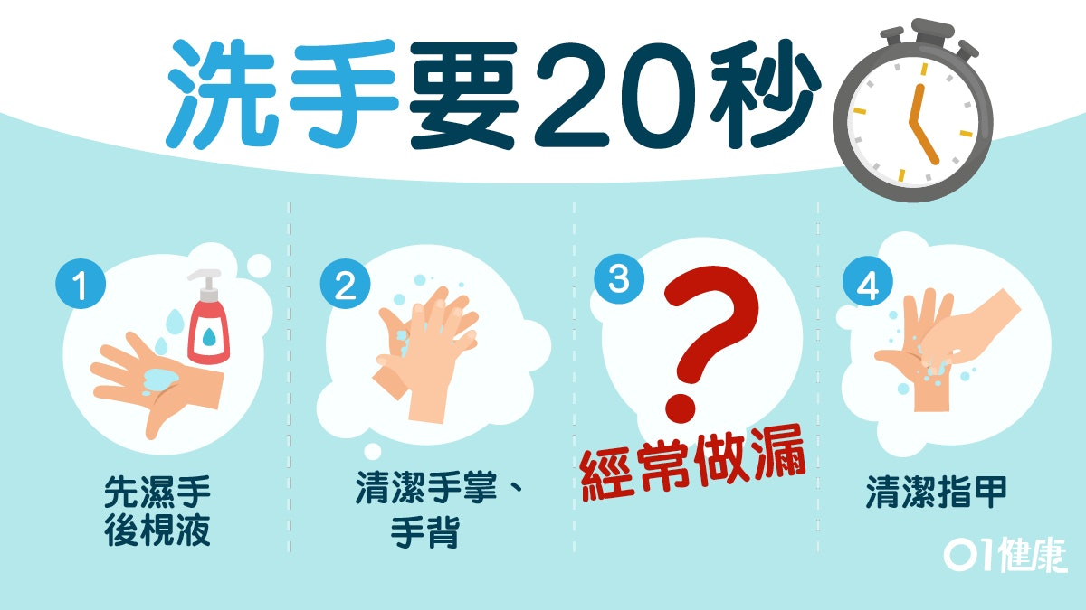
洗手時間＝生日歌唱一遍

Slide 12

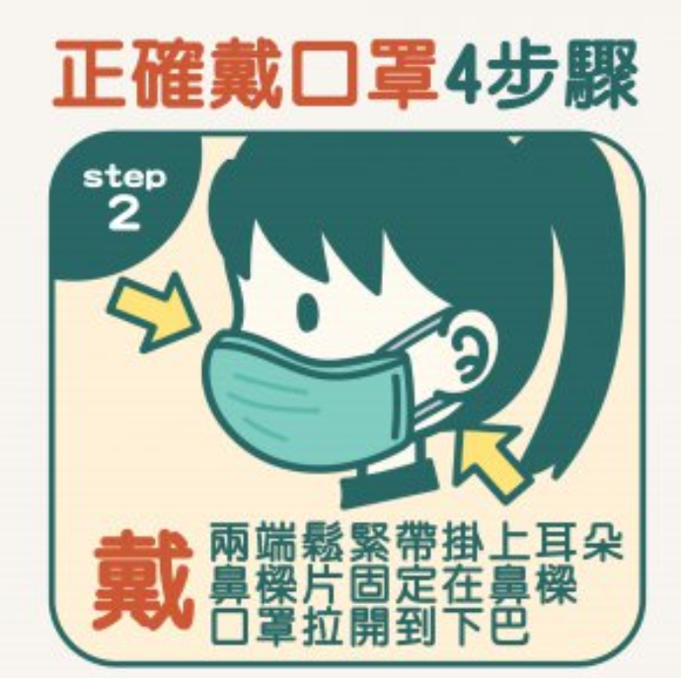
戴口罩步驟：

Slide 13

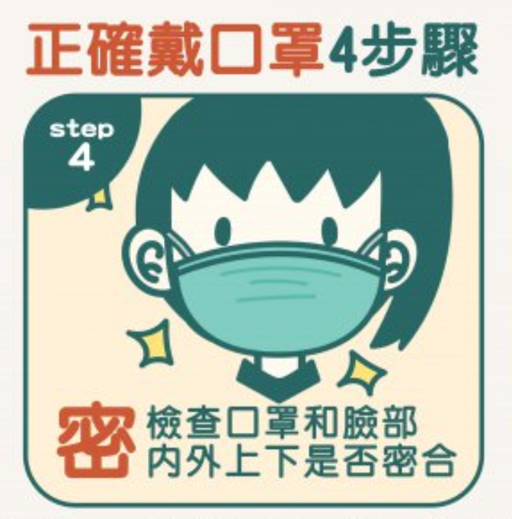
戴口罩步驟：

Slide 14
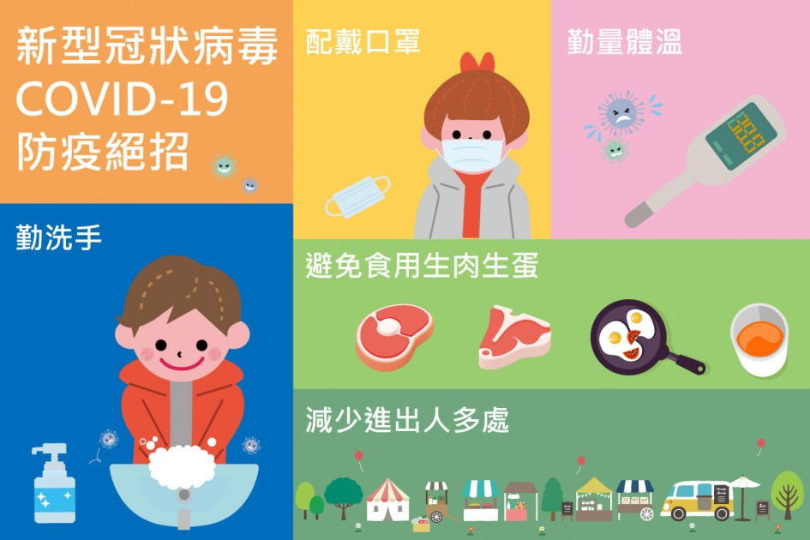
預防冠狀病毒

Slide 15
謝謝聆聽

